Slide 1
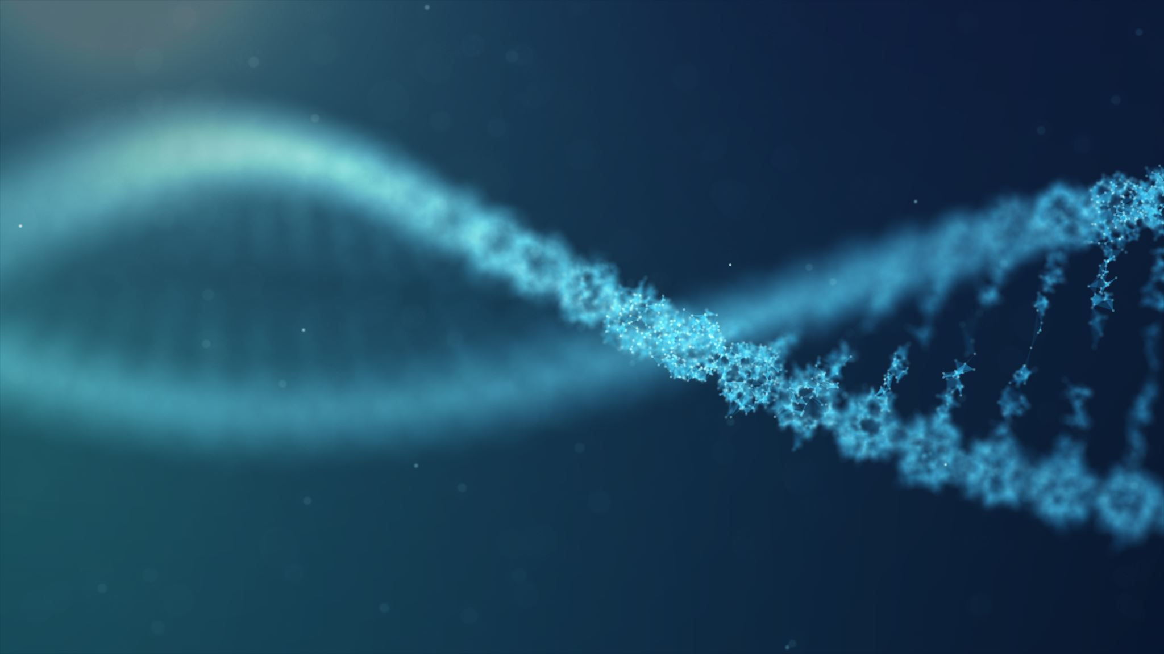
Epigenética: Cromosomas, genes y código genético

Slide 2

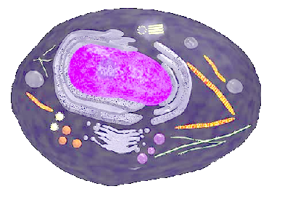
El material genético Elementos
Proteína
El genoma humano tiene aproximadamente 3 mil millones de pares de bases de ADN.
3.000 millones pb
23 pares
Gen
26.000

Slide 3
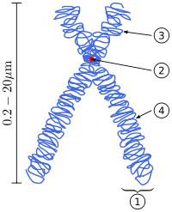
Cromosomas
Poseemos 46 cromosomas en la mayor parte de nuestras células.
23 proceden de la madre y 23 del padre.
Heredamos dos copias de genes, una copia de cada progenitor.
Los cromosomas y los genes se componen, a su vez, de una molécula química llamada ADN.

Slide 4
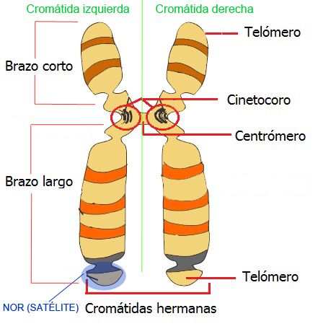

Slide 5
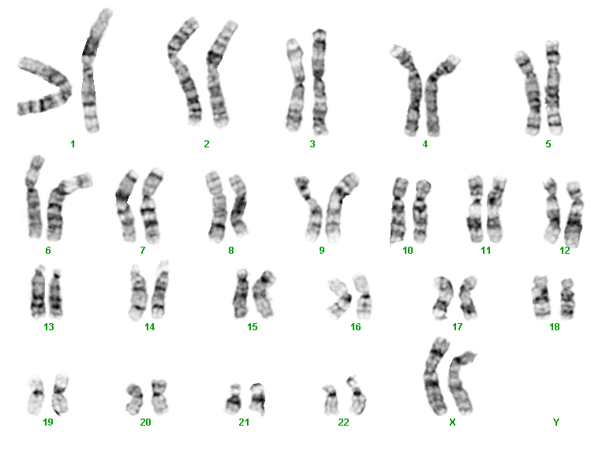
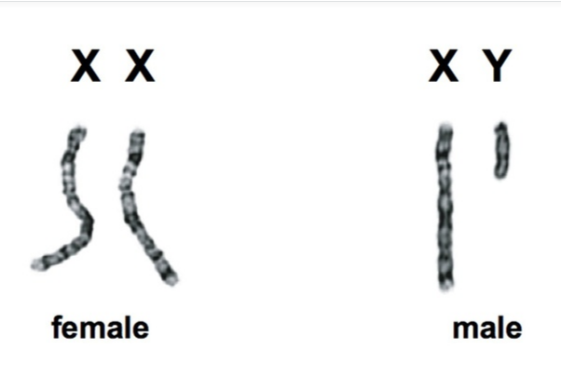
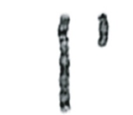
Las parejas de cromosomas numeradas de la 1 a la 22 son iguales en hombres y en mujeres.
Se componen de cromosomas llamados
autosómicos.
La pareja número 23, es diferente en hombres y en mujeres y está formada por los cromosomas conocidos como sexuales.

Slide 6
Hay dos cromosomas sexuales, el cromosoma X y el cromosoma Y
Una mujer hereda un cromosoma X de su madre y un cromosoma X de su padre
Un hombre hereda un cromosoma X de su madre y un cromosoma Y de su padre

Slide 7
Anomalías cromosómicas
Es importante que tengamos un balance correcto del material cromosómico
Cambios en el número, tamaño o en la estructura de nuestros cromosomas
Puede dar lugar, a dificultades en el aprendizaje, retraso en el desarrollo y problemas de salud en el niño.

Slide 8
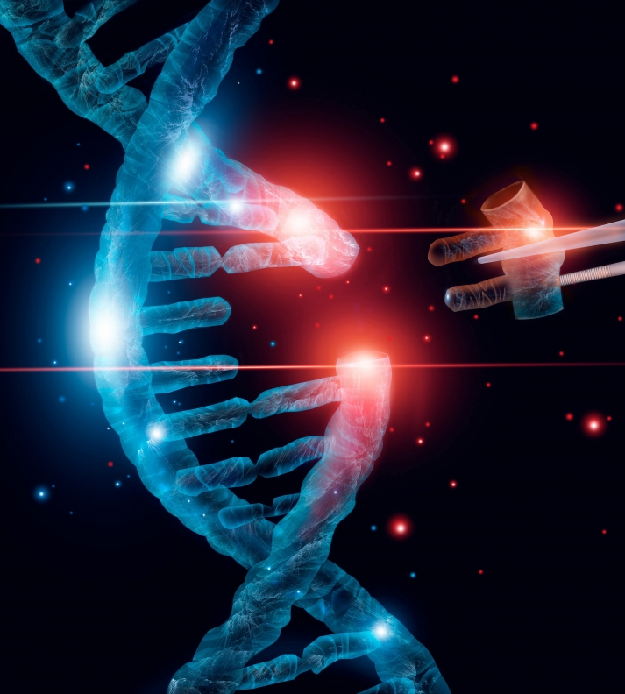

Las anomalías cromosómicas pueden ser heredadas de los padres y, comúnmente, ocurren durante la formación del óvulo o el esperma o durante el periodo de concepción.

Slide 9
Hay dos tipos principales de anomalías cromosómicas:
Anomalías cromosómicas numéricas
cuando el número de cromosomas es diferente al número normal (ya sea por exceso o por defecto)
Anomalías cromosómicas estructurales
cuando el material de un cromosoma es reorganizado de algún modo.

Slide 10
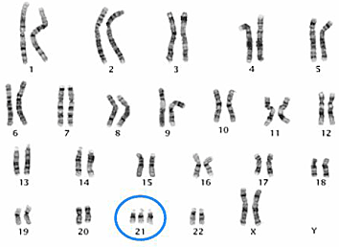
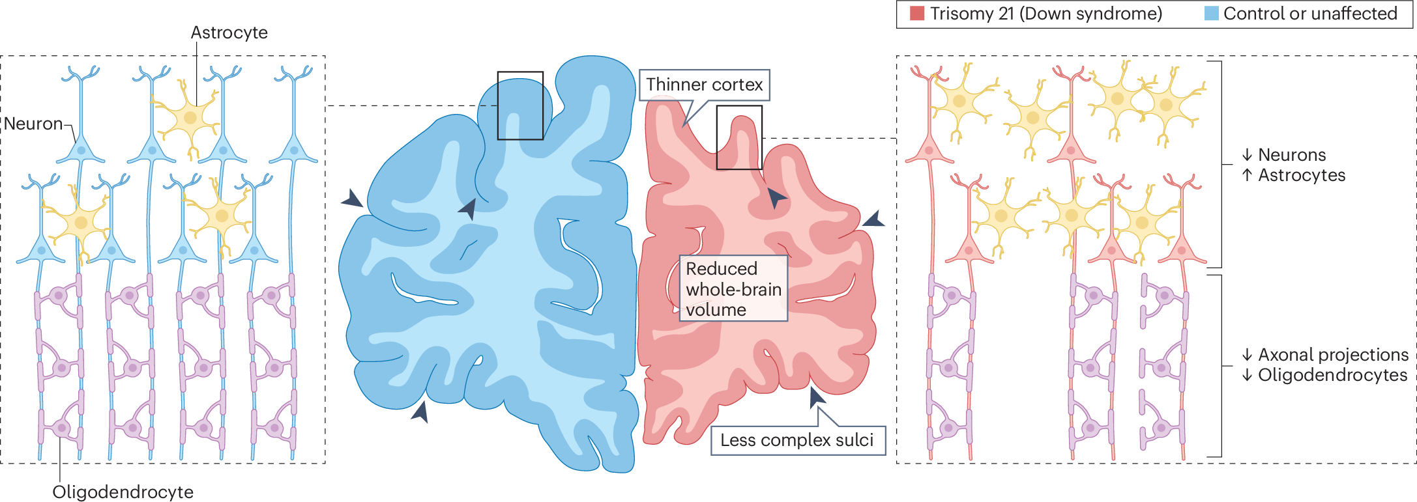
Down syndrome (Trisomy 21)
Produce discapacidad intelectual, alteraciones en el desarrollo cerebral (por ejemplo menor peso cerebral, disminución de surcos corticales, heterotopías neuronales) y mayor riesgo de alzhéimer-tipo cambios neuropatológicos en edades tempranas.

Slide 11

Mutaciones en el
gen FRDA
Ataxias hereditarias
Afectan al cerebelo, médula espinal, vías espinocerebelosas
Se caracterizan por presentar una falta de control muscular o de coordinación de movimientos voluntarios.

Slide 12
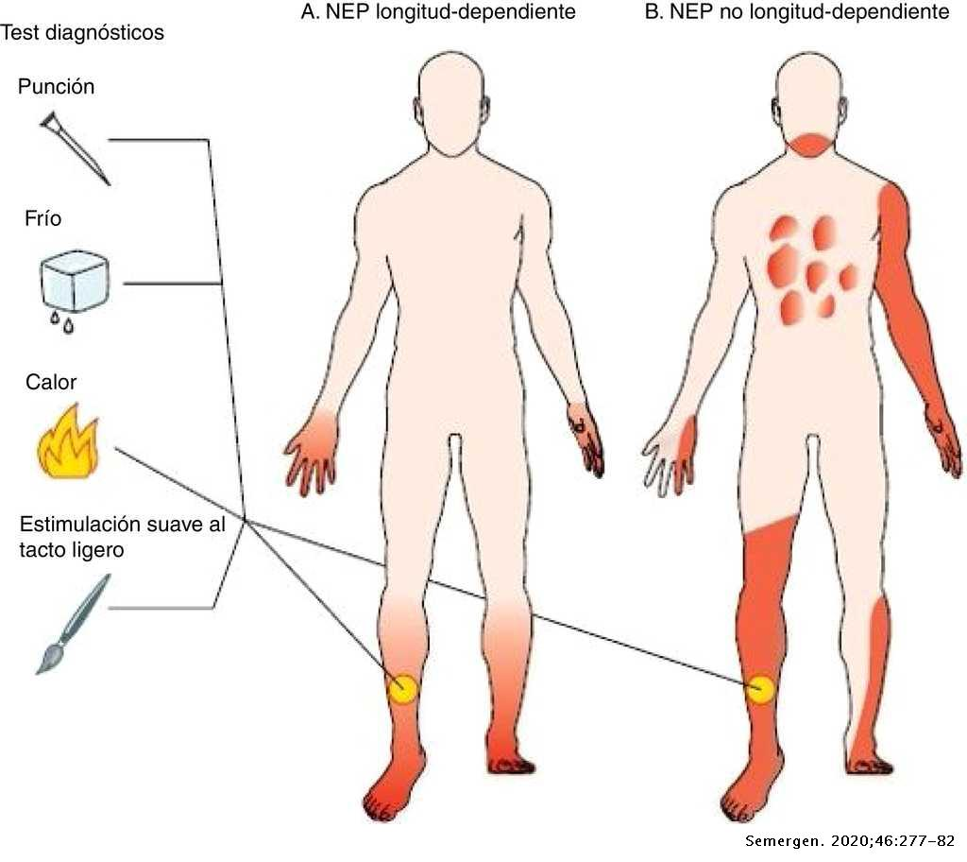
Neuropatías periféricas hereditarias
Trastornos que afectan a los nervios periféricos que conectan el cerebro y la médula espinal a músculos y células sensoriales
40 genes asociados
gen PMP22

Slide 13
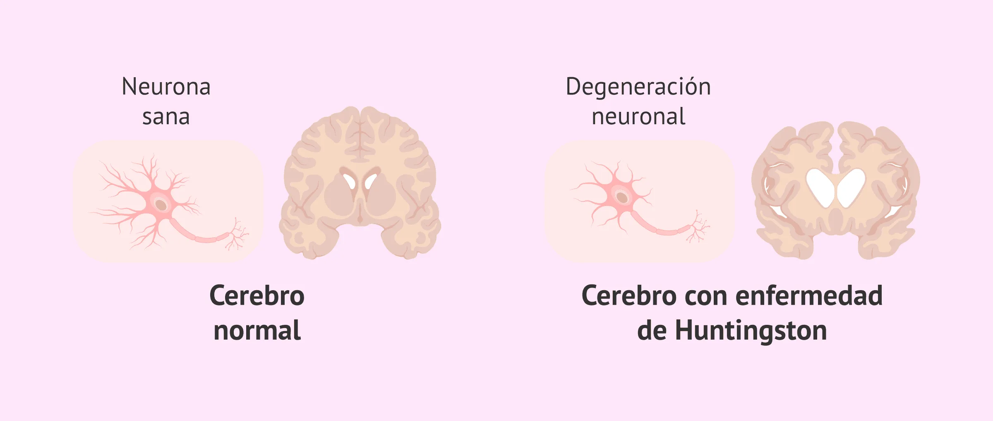
Enfermedad de Huntington
Es una enfermedad genética autosómica dominante causada por una expansión anormal del triplete CAG en el gen HTT (huntingtin), localizado en el cromosoma 4p16.3.
Gen HTT codificala proteína huntingtina
Provoca movimientos involuntarios y deterioro cognitivo

Slide 14
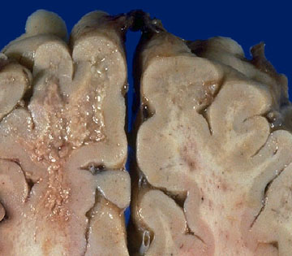
Creutzfeldt-Jakob (vECJ)
Enfermedades producidas por alteraciones en la proteína PrP, la acumulación es neurotóxica
Mutaciones en el gen PRNP
La muerte de las células nerviosas deja espacios vacíos en el tejido cerebral que llevan a la manifestación típica del tejido afectado como una esponja y a la aparición de los diversos síntomas neurológicos

Slide 15
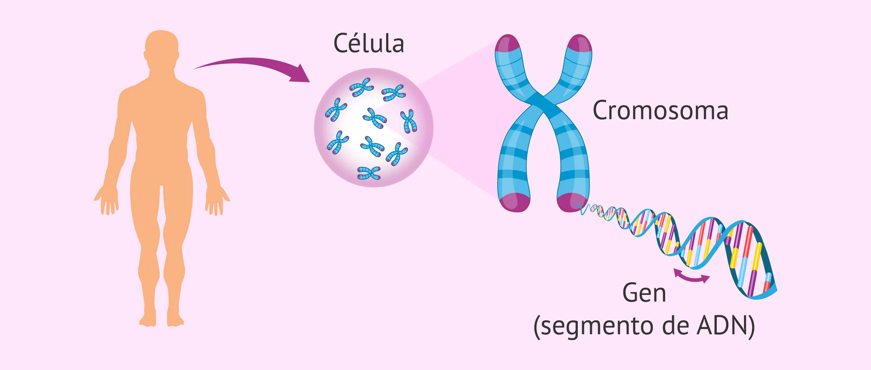

Slide 16
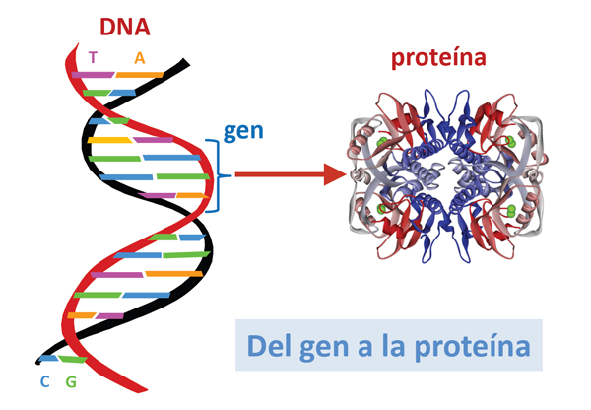

Slide 17
Gen
Es un segmento de ADN que da lugar a un producto funcional (proteína, ARN)
Cromosoma
Gen #1
Gen #2
Gen #3
ADN
Producto funcional
Anticuerpo
Insulina
Colágeno

Slide 18
Qué es un gen
Son segmentos de ADN que se transmiten de padres a hijos
La mayoría de los genes codifican proteínas específicas que realizan funciones vitales en el cuerpo
Algunos genes no codifican proteínas, sino que ayudan a controlar la actividad de otros genes
Se encuentran en los cromosomas dentro de las células
Están hechos de una secuencia específica de bases nitrogenadas (adenina, timina, citosina y guanina).

Slide 19
Funciones principales
La mayoría de los genes contienen el código para producir moléculas específicas llamadas proteínas, que son las encargadas de realizar la mayor parte del trabajo en las células y en el cuerpo
Los genes se transmiten de padres a hijos y determinan las características o rasgos de una persona, como el color de ojos, el color del cabello y el riesgo de padecer ciertas enfermedades
Indican a las células cómo funcionar, crecer y realizar tareas específicas en el momento y lugar indicados

Slide 20
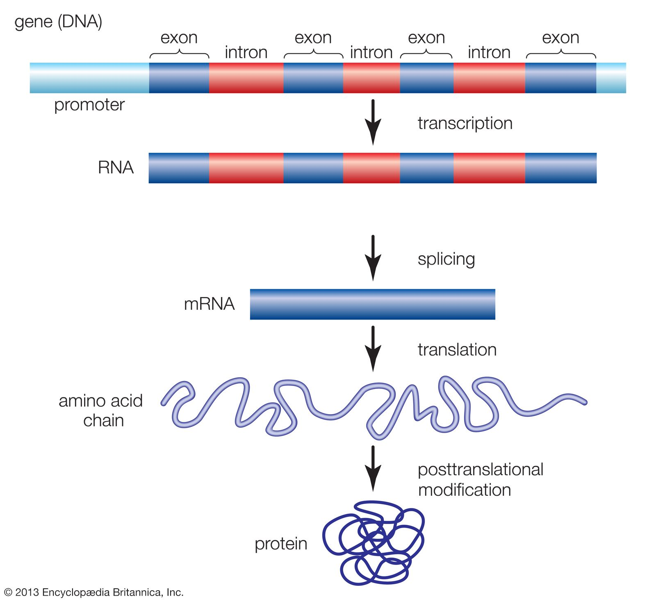
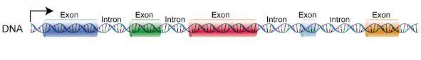
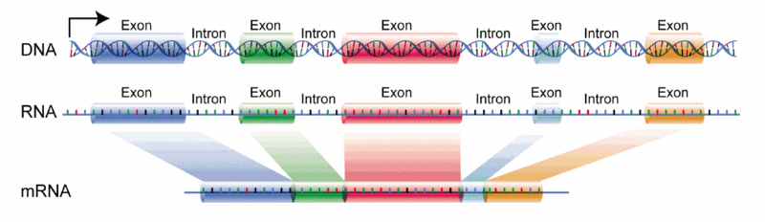
Gen. Estructura general

Slide 21
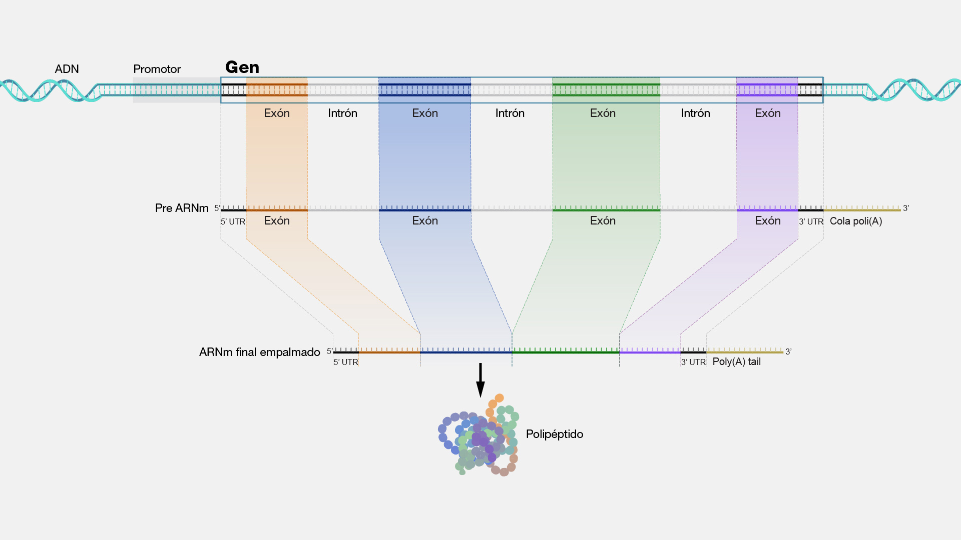

Slide 22
PARTE DEL GEN
Promotor
Es el sitio de inicio de la transcripción
Región codificante
Contiene la información genética, codificada en nucleótidos
Exones
Intrones
Secuencia de terminación
Marca el final del gen
Regiones reguladoras
Controlan cuándo y dónde se activa un gen

Slide 23
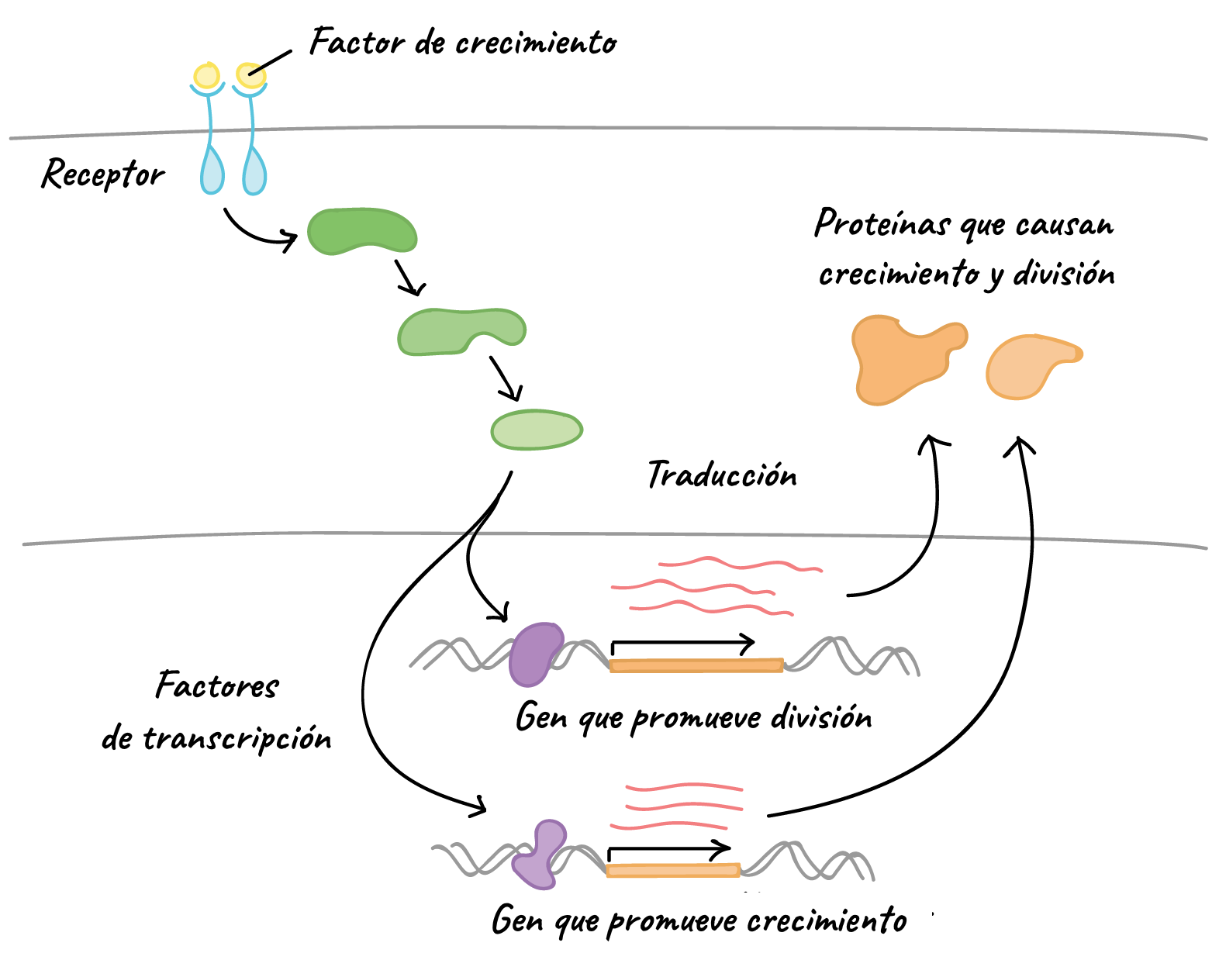

Slide 24
Código genético
El código genético son las instrucciones que le dicen a la célula cómo hacer una proteína específica
A, T, C y G, son las "letras" del código del ADN
Adenina (A)
Timina (T) Uracilo (U)
Citosina (C)
Guanina (G)
El código para cada gen combina los cuatro compuestos químicos
Tres letras
Especifican qué aminoácidos se necesitan en la síntesis de una proteína

Slide 25
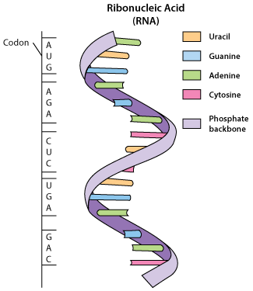
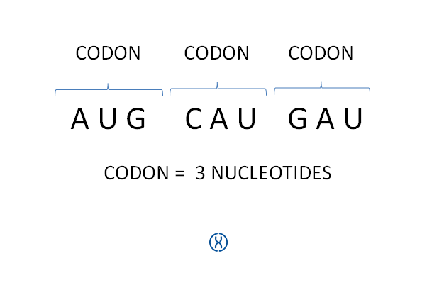

Slide 26
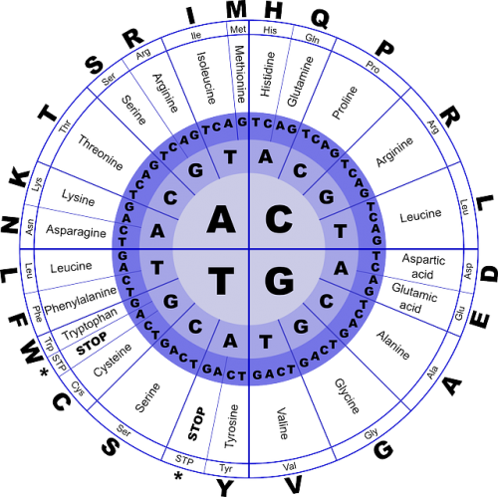
La secuencia
AGC-CCA-UGC-CCC-TGA
A)
-ser-glu-ala-pro-
B)
-ser-pro-cys-pro-
C)
-pro-cys-glu-pro-
D)
-pro-glu-ala-pro

Slide 27
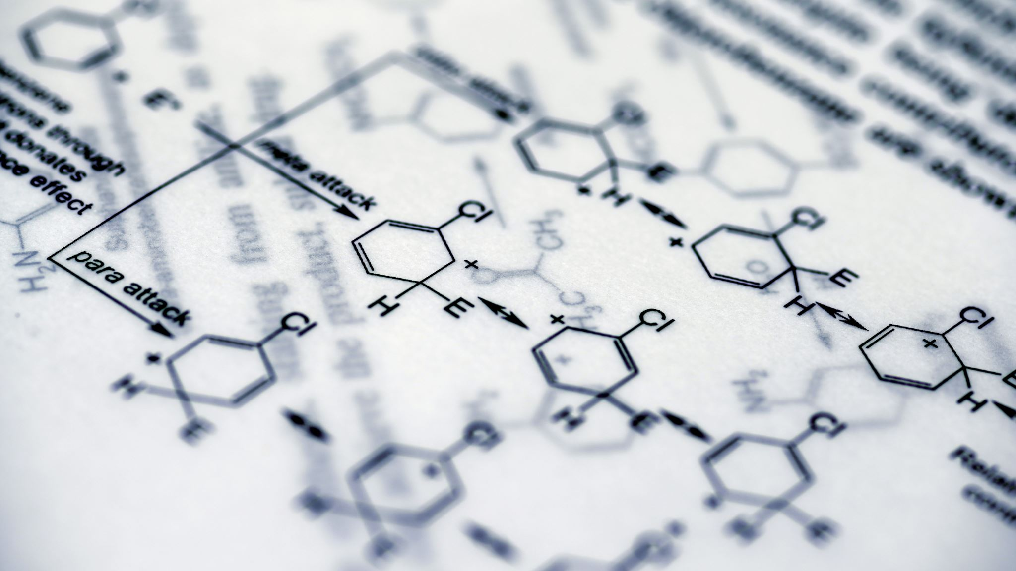
Transcripción y traducción

Slide 28
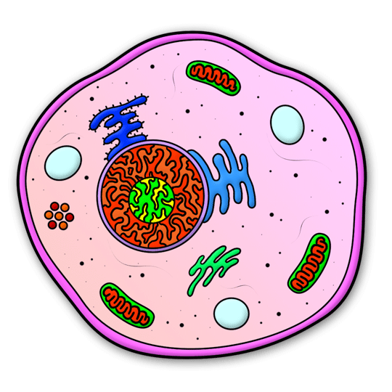
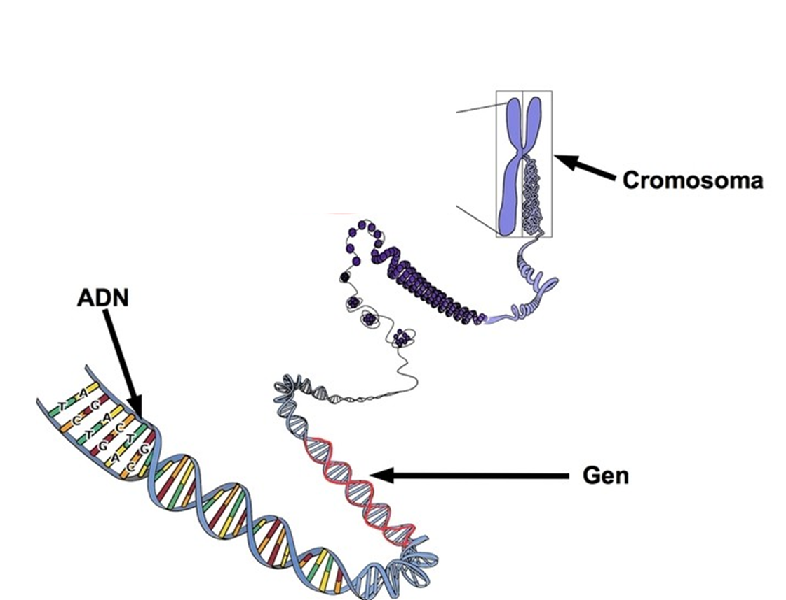
Transcripción y traducción del material genético

Slide 29
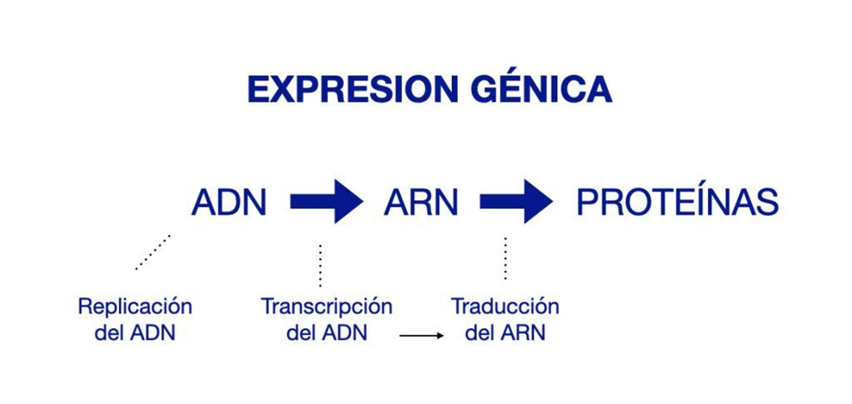

Slide 30
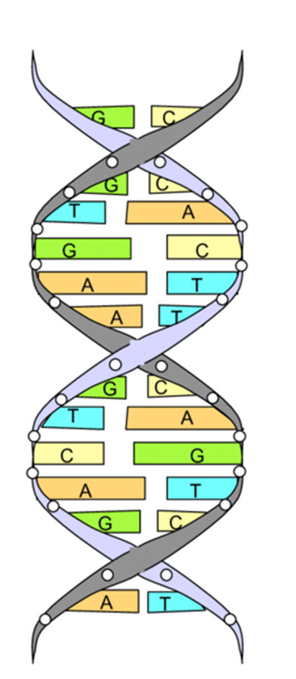
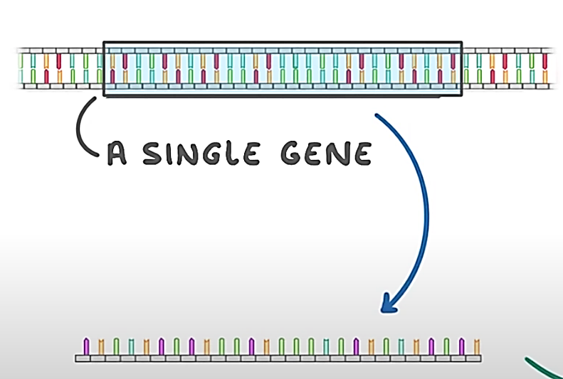
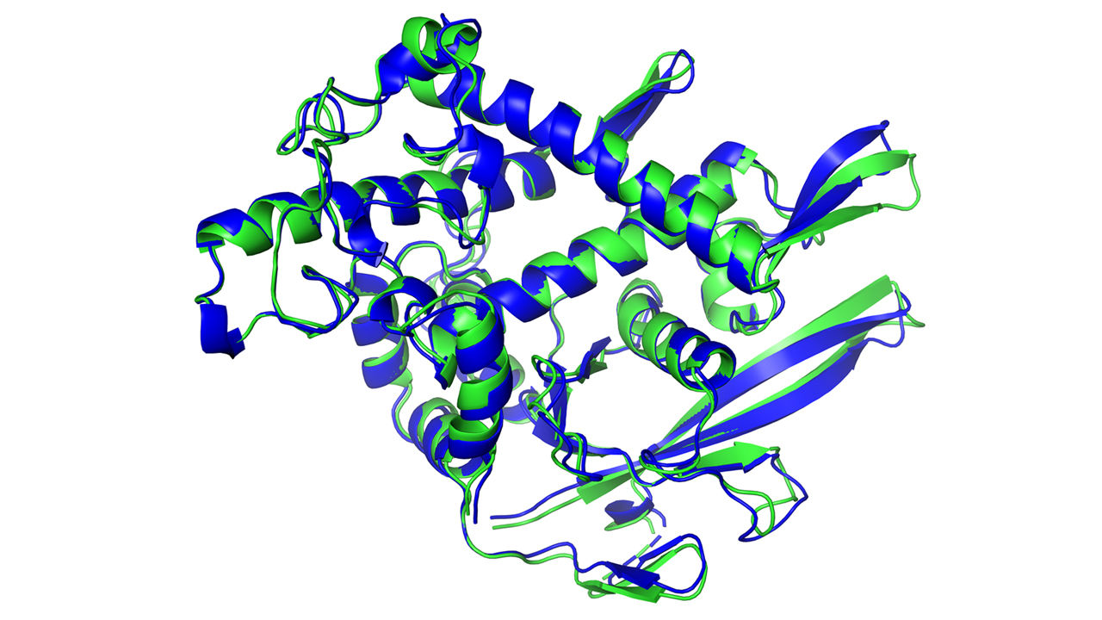
TRANSCRIPCIÓN
TRADUCCIÓN
Es el proceso en cual el RNAm es leído para sintetizar una proteína.
DNA
RNAm
Gen
Es el proceso de recolectar información de un gen para formar una hebra copia de RNAm.
Síntesis de proteína
RNAm

Slide 31
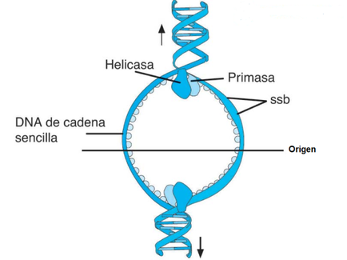
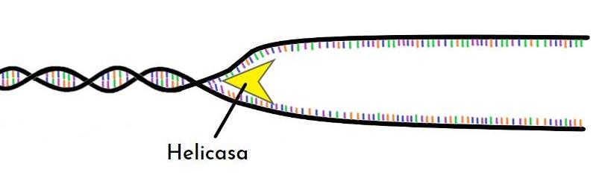

Slide 32
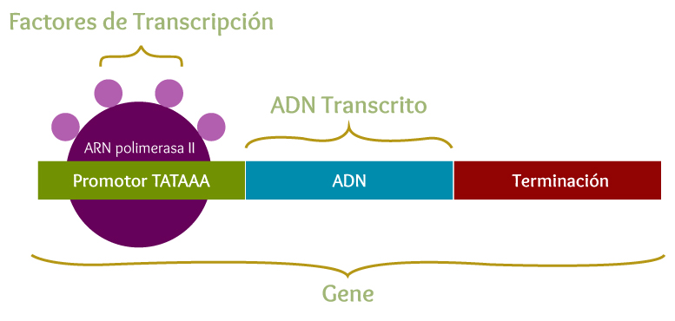
Activan o desactivan genes según las necesidades de la célula.

Slide 33
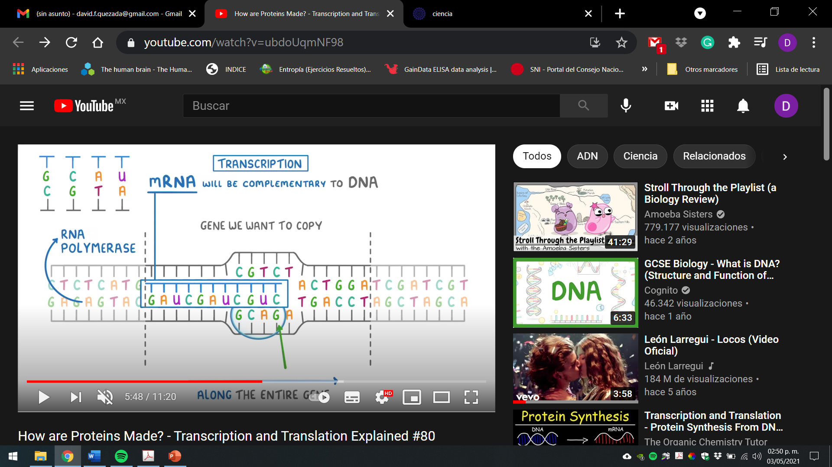
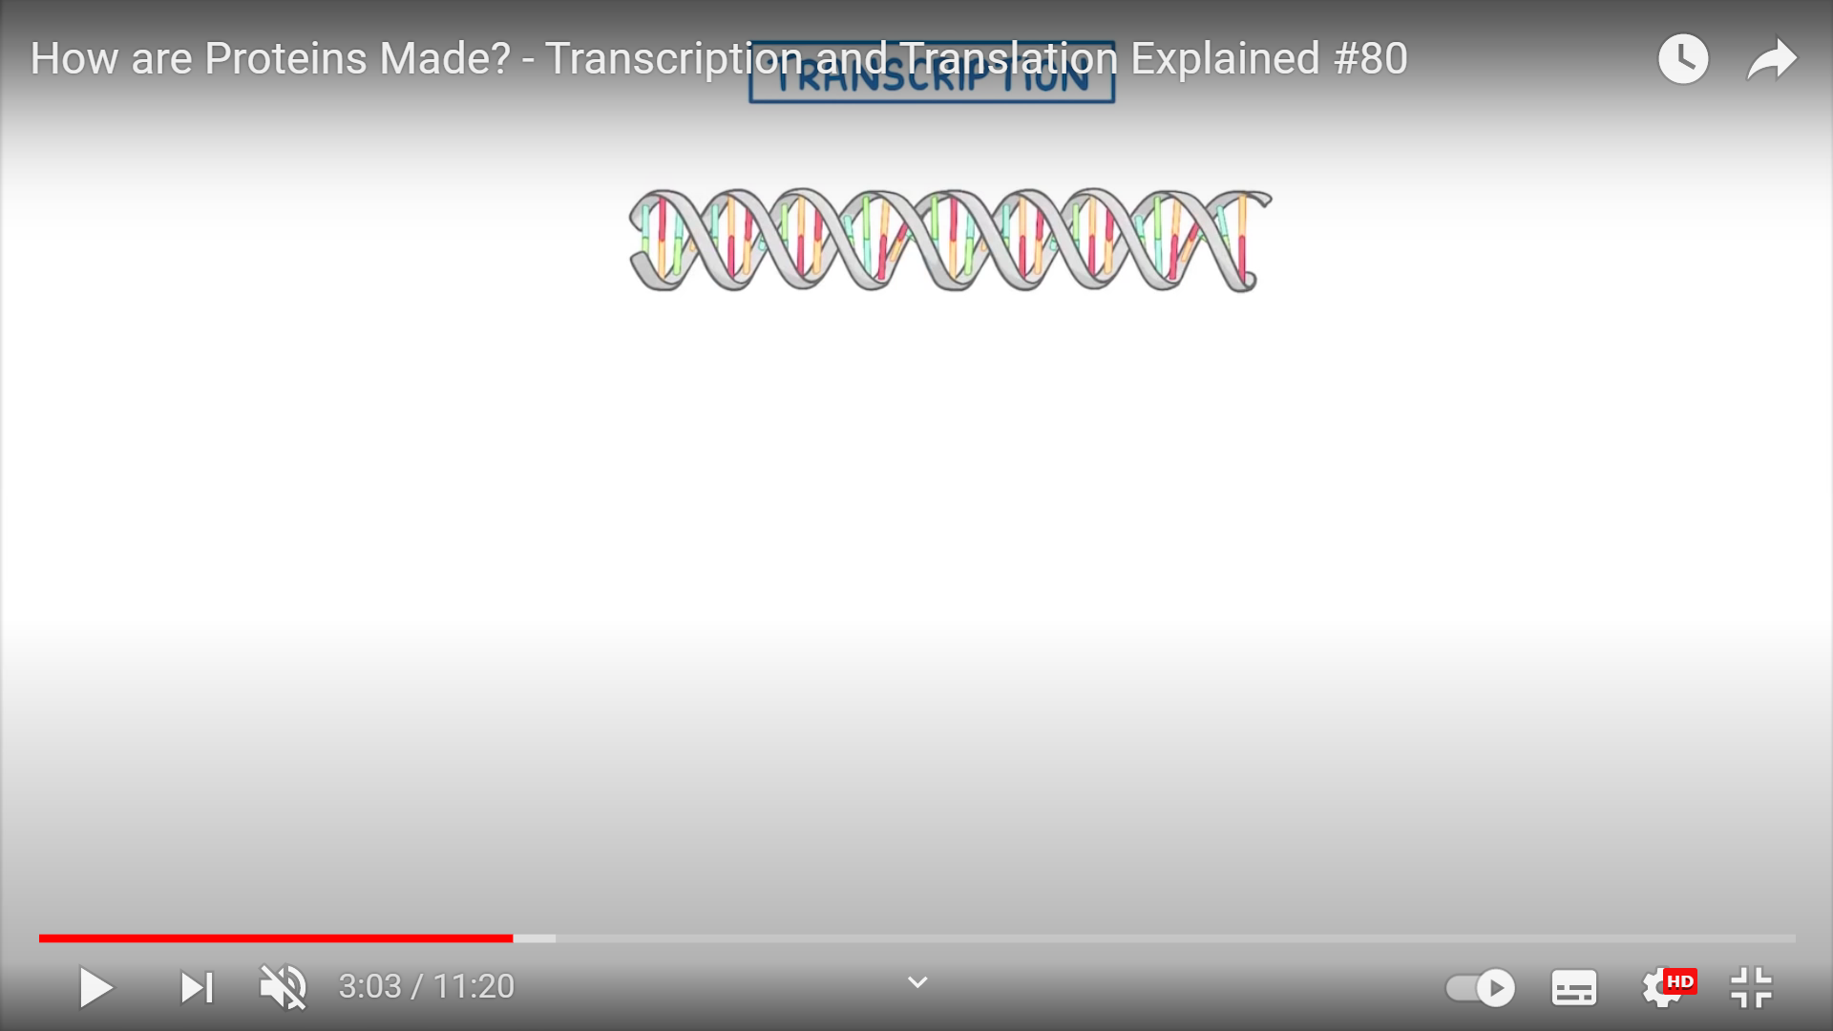
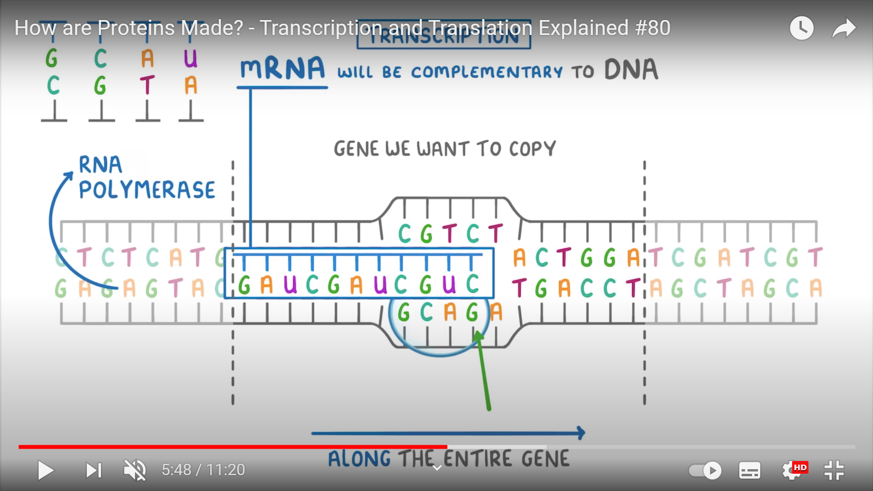
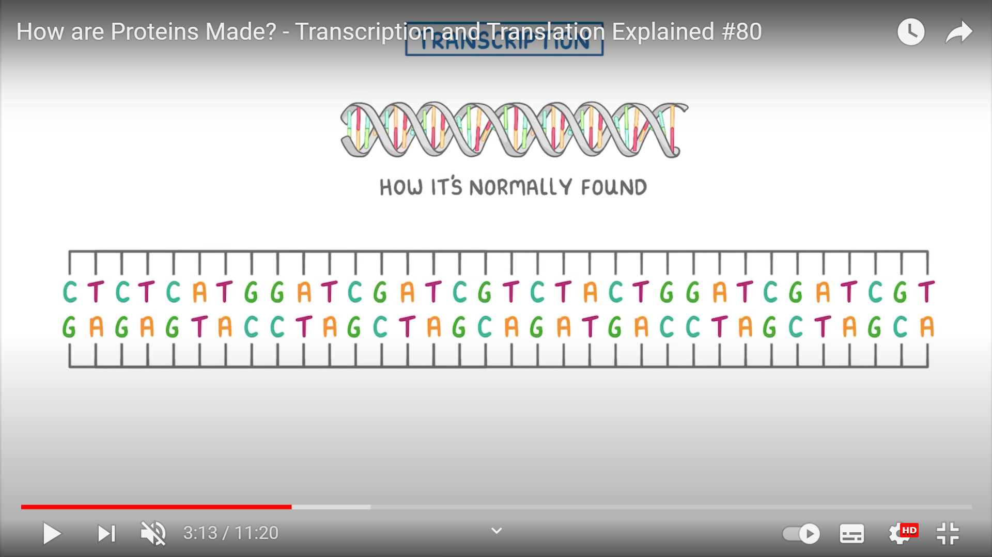
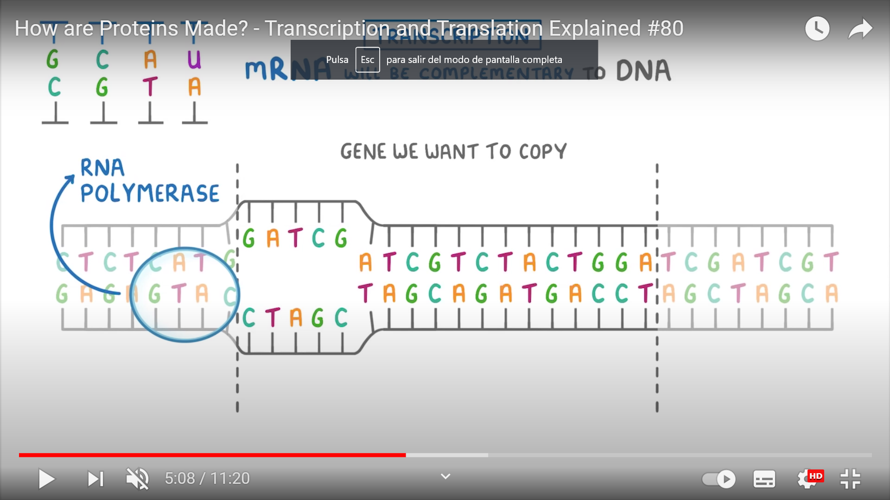

TRANSCRIPCIÓN
DNA
El DNA debe desdoblarse
Gen
RNA pol
La RNA pol se une al inicio de la secuencia de DNA a copiar
La hebra de DNA debe separarse
RNAm

Slide 34
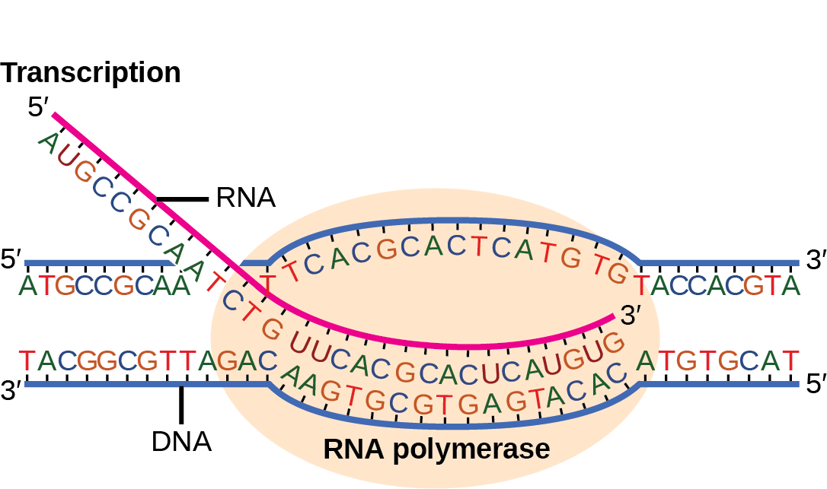

Slide 35
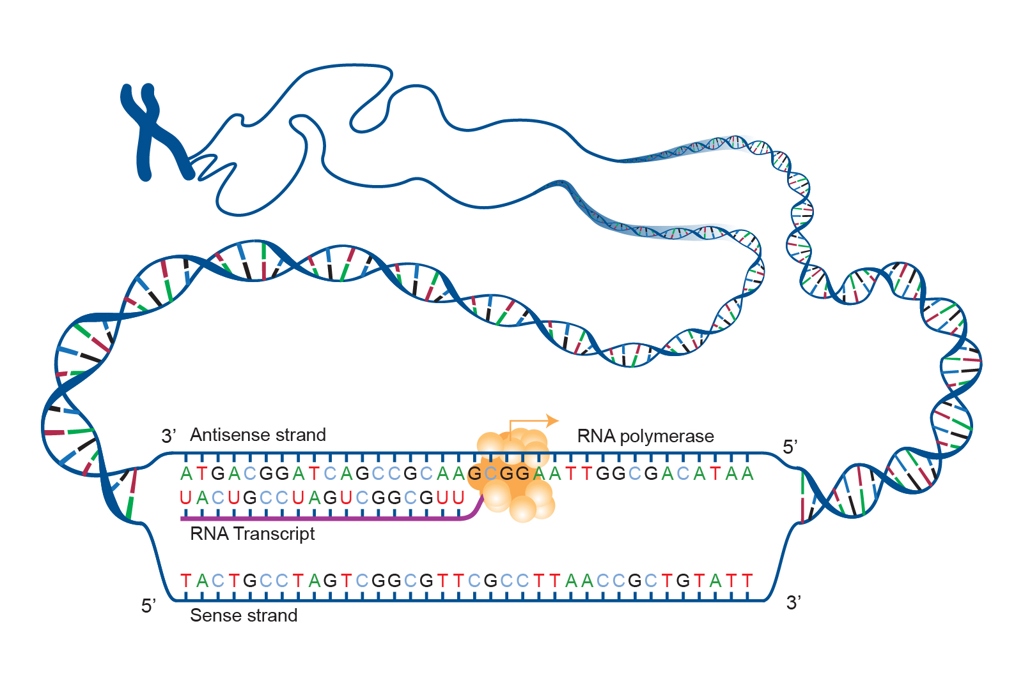

Slide 36
RNAm

Slide 37
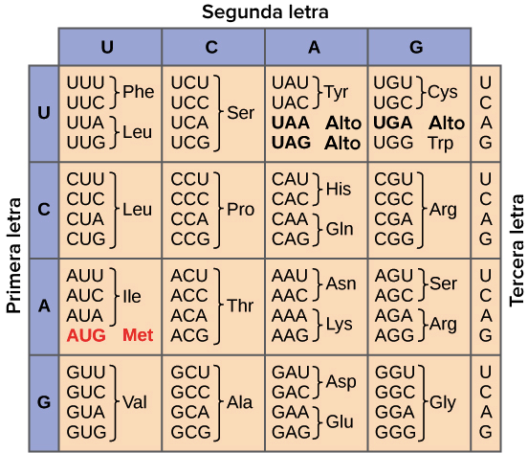
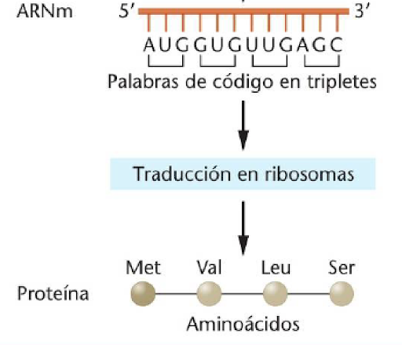

Slide 38
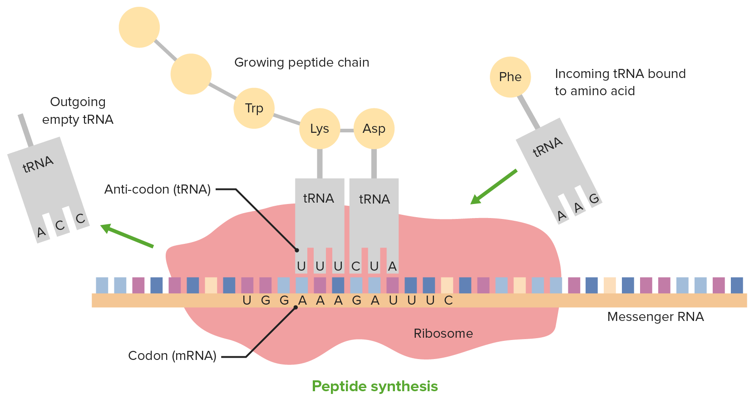
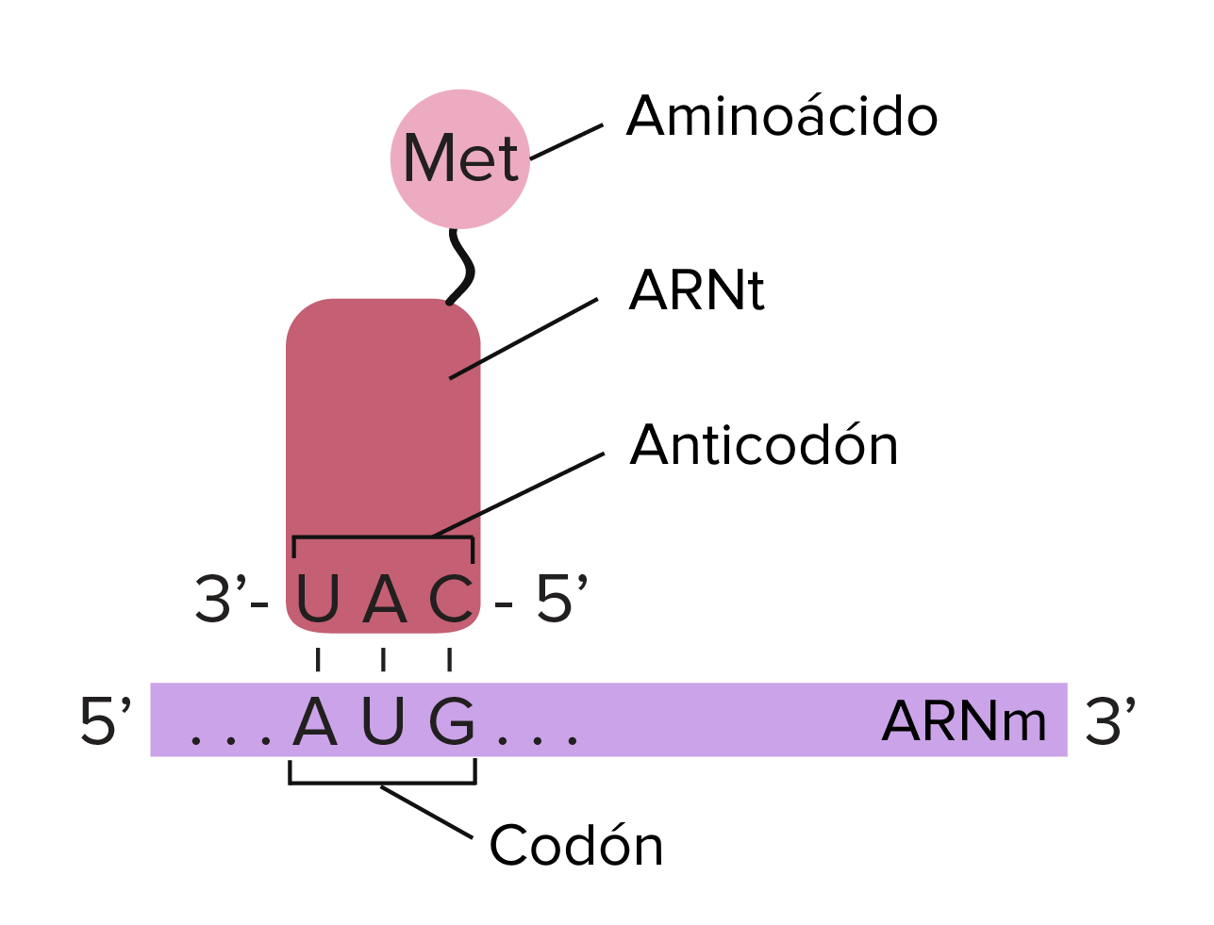

Slide 39
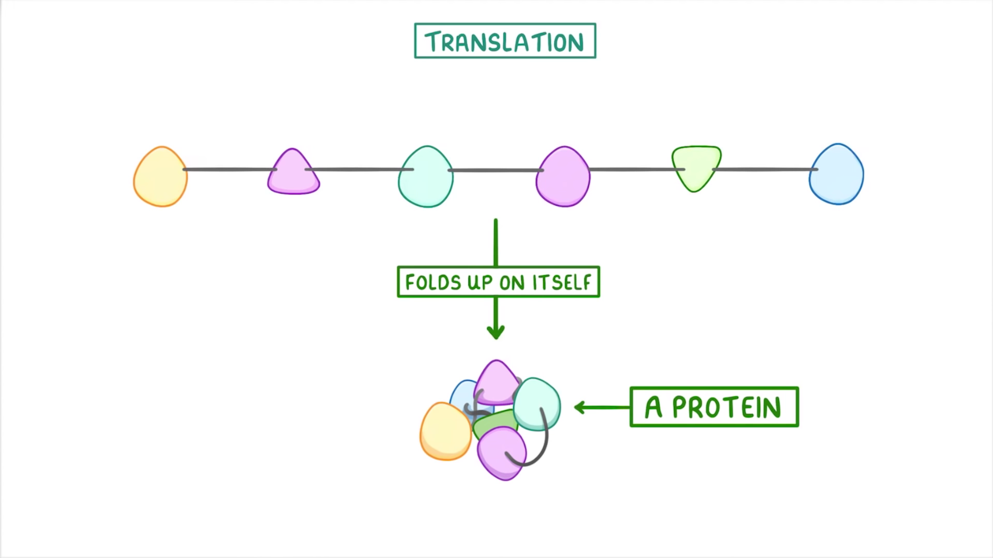
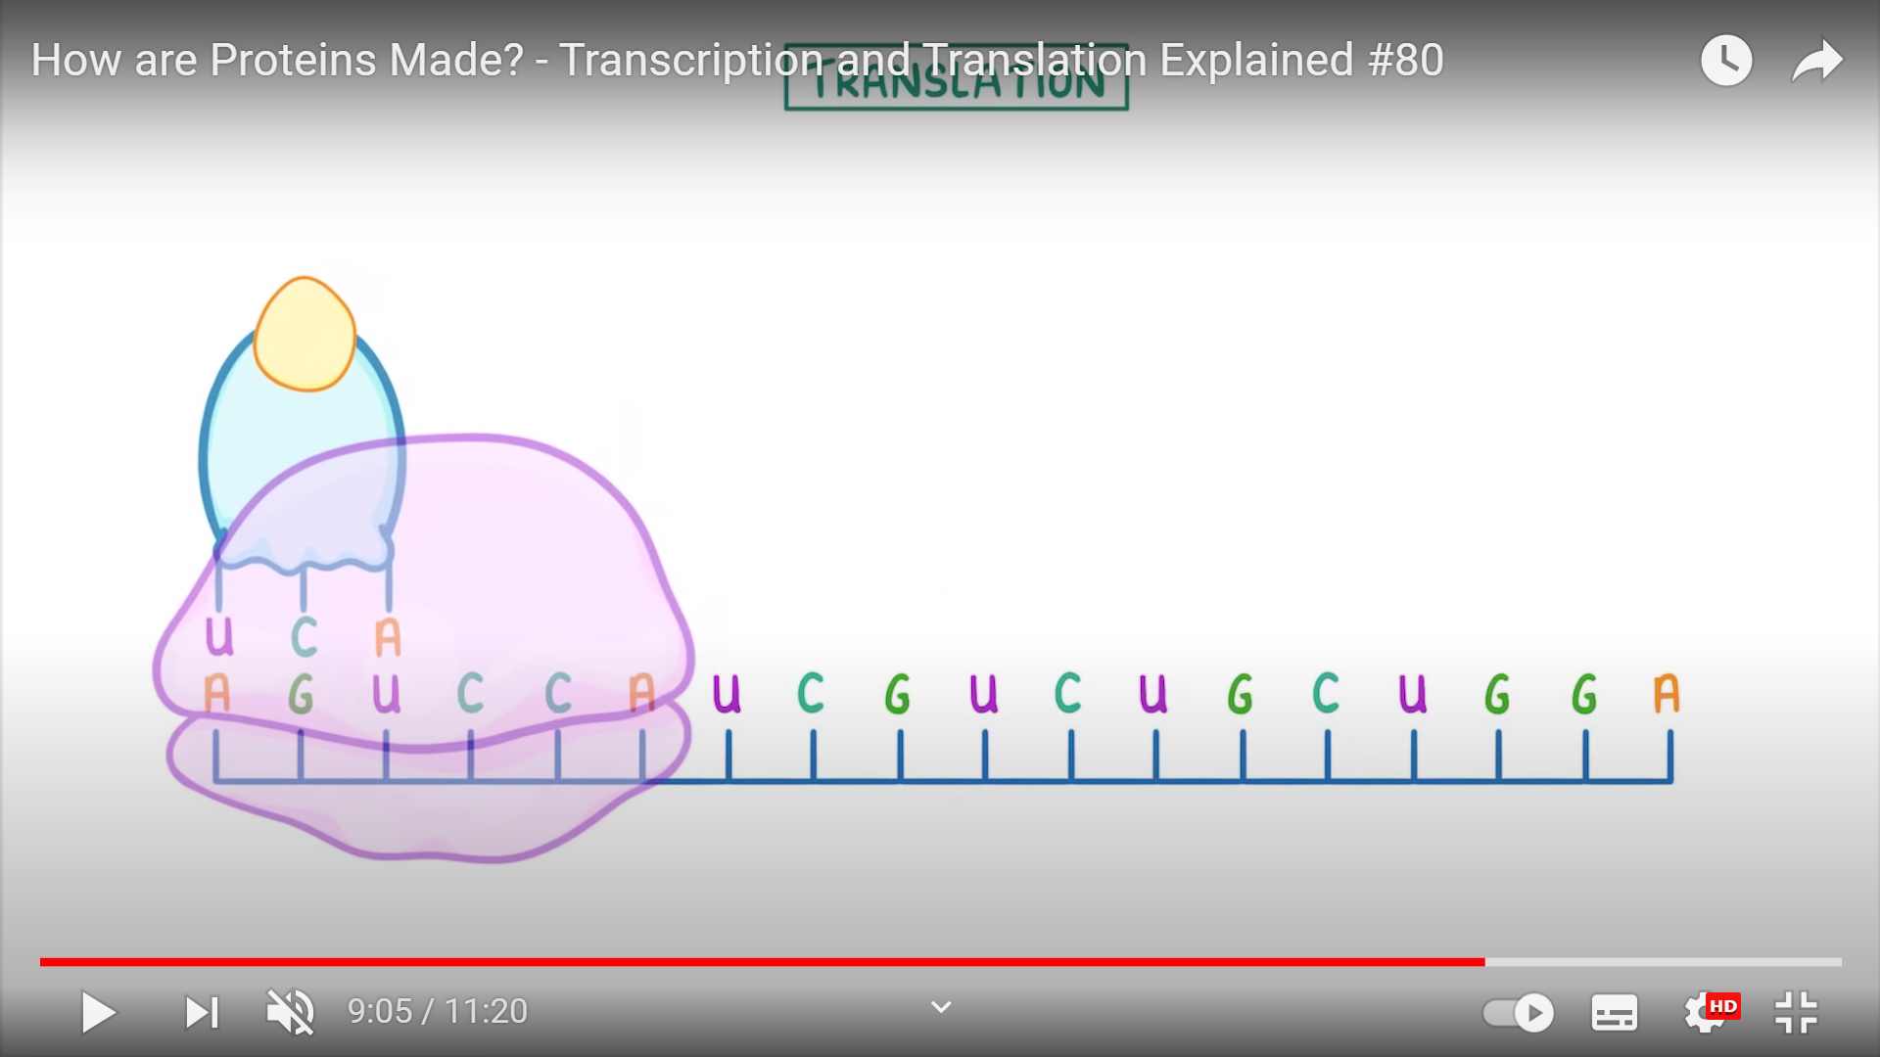
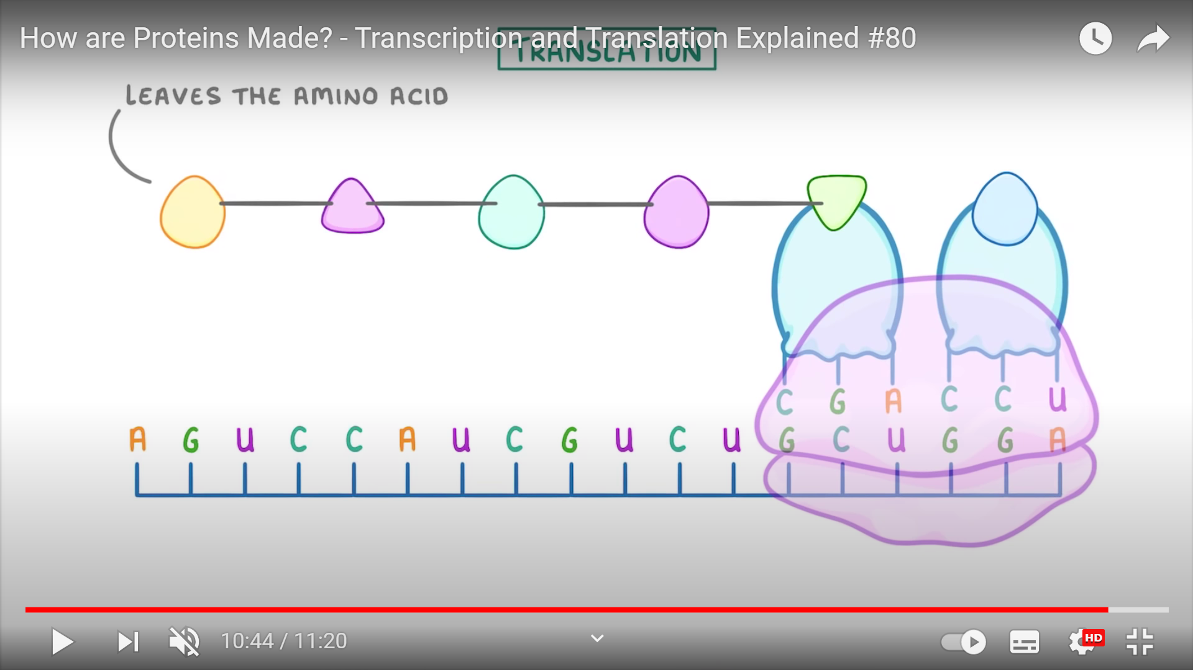
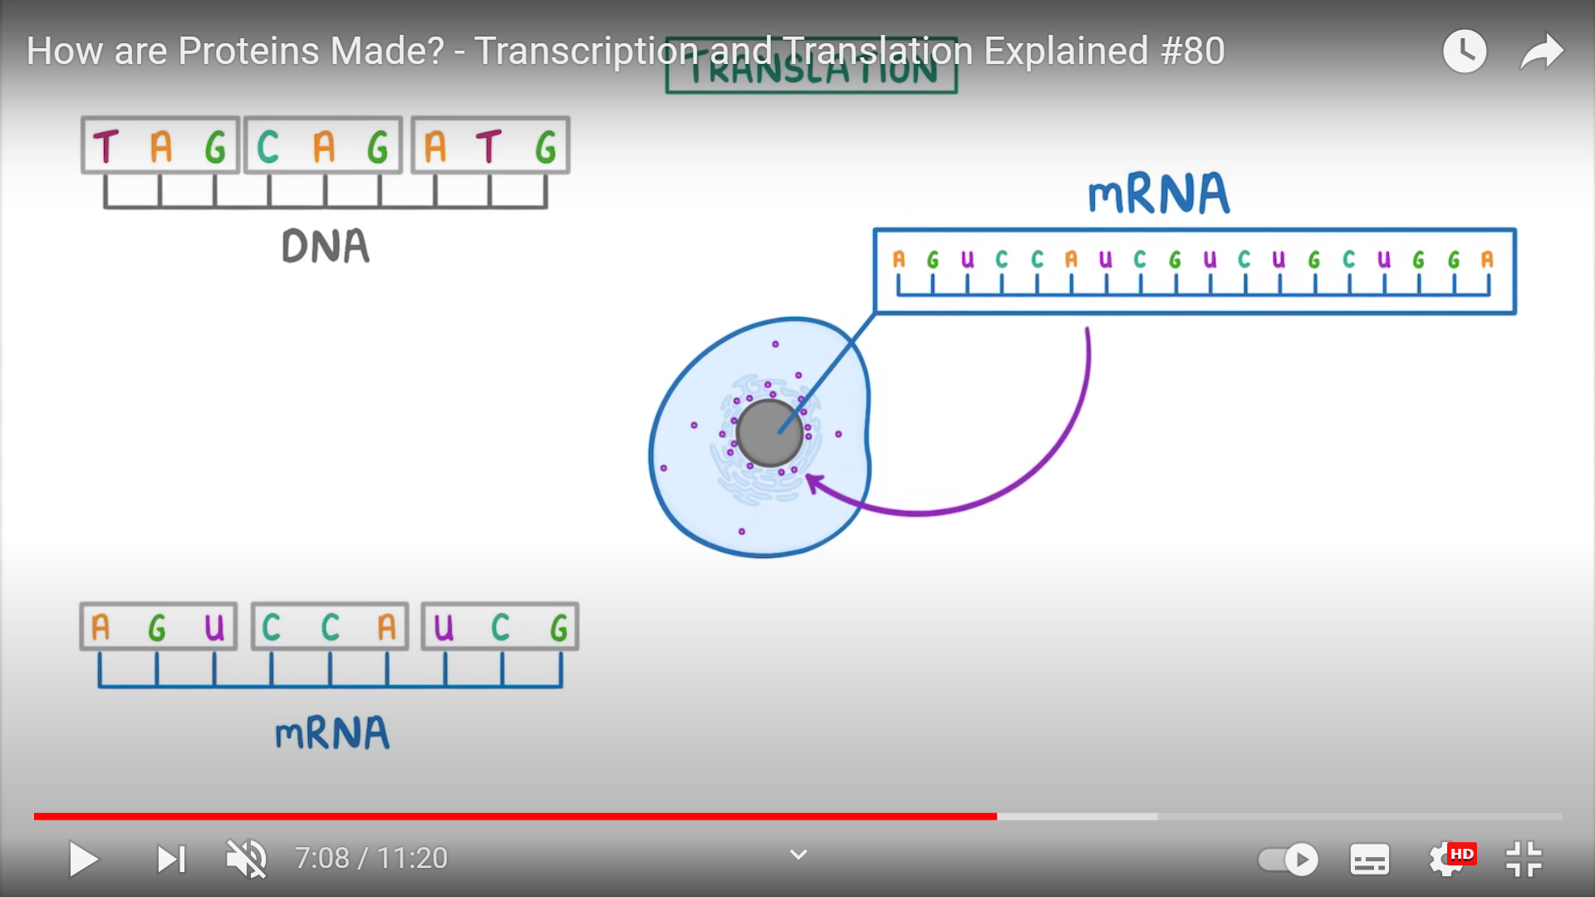
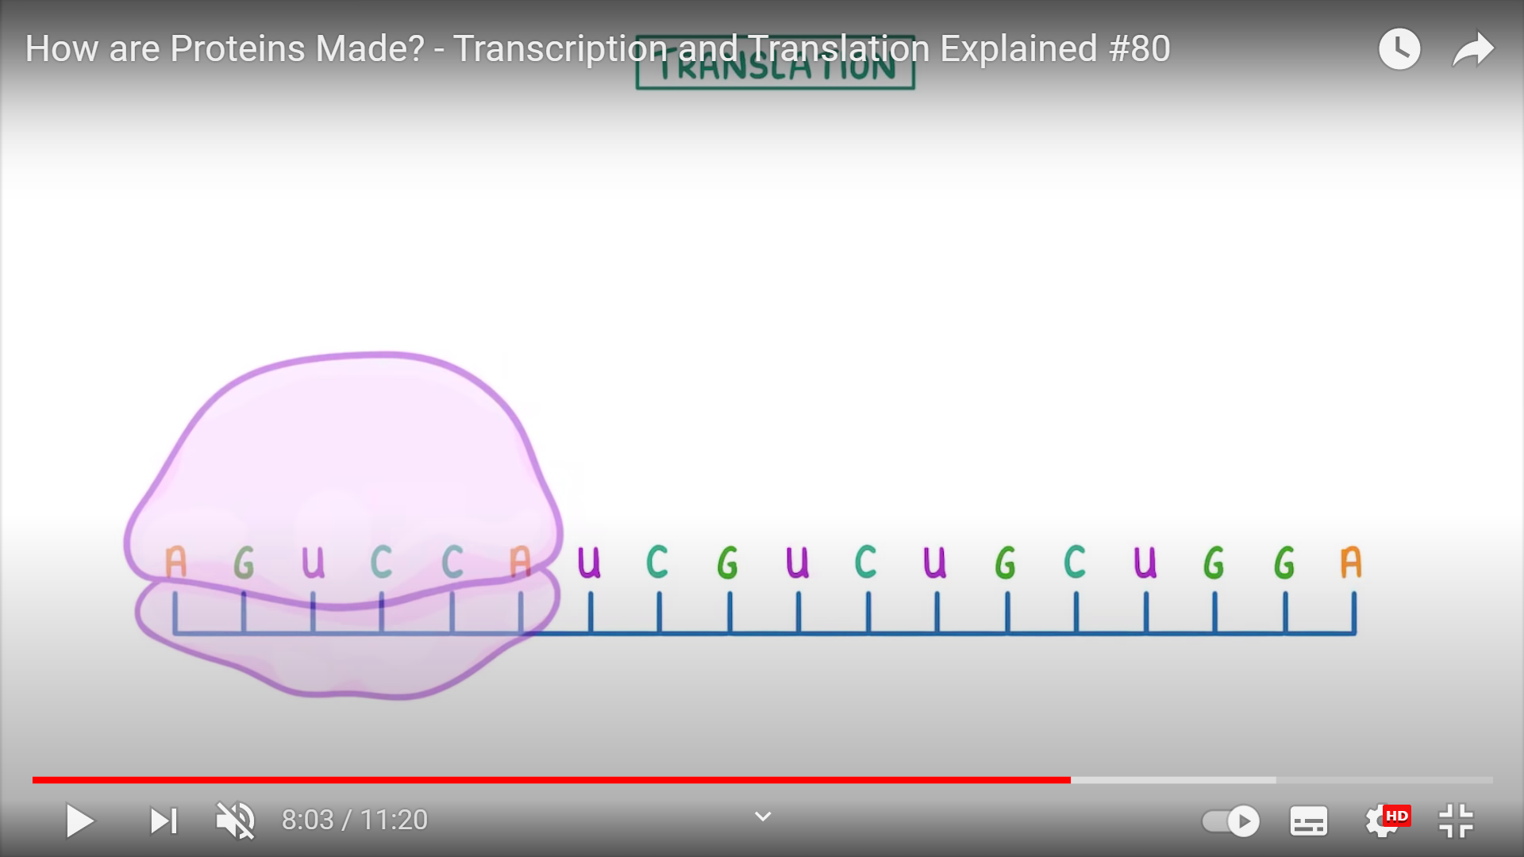
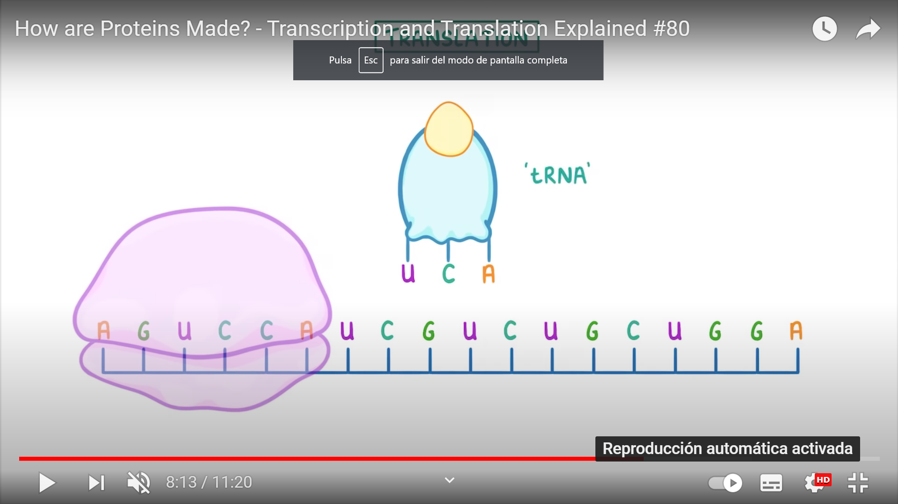

TRADUCCIÓN
AMINOÁCIDO
Ribosomas
RNAr
ANTI-CODON
CODON
RNAm

Slide 40



Slide 41

EPIGENÉTICA

Slide 42

Epigenética
Establece la relación entre las influencias genéticas y ambientales que determinan un fenotipo.
Rasgos físicos y conductuales.

Slide 43





